Slide 1
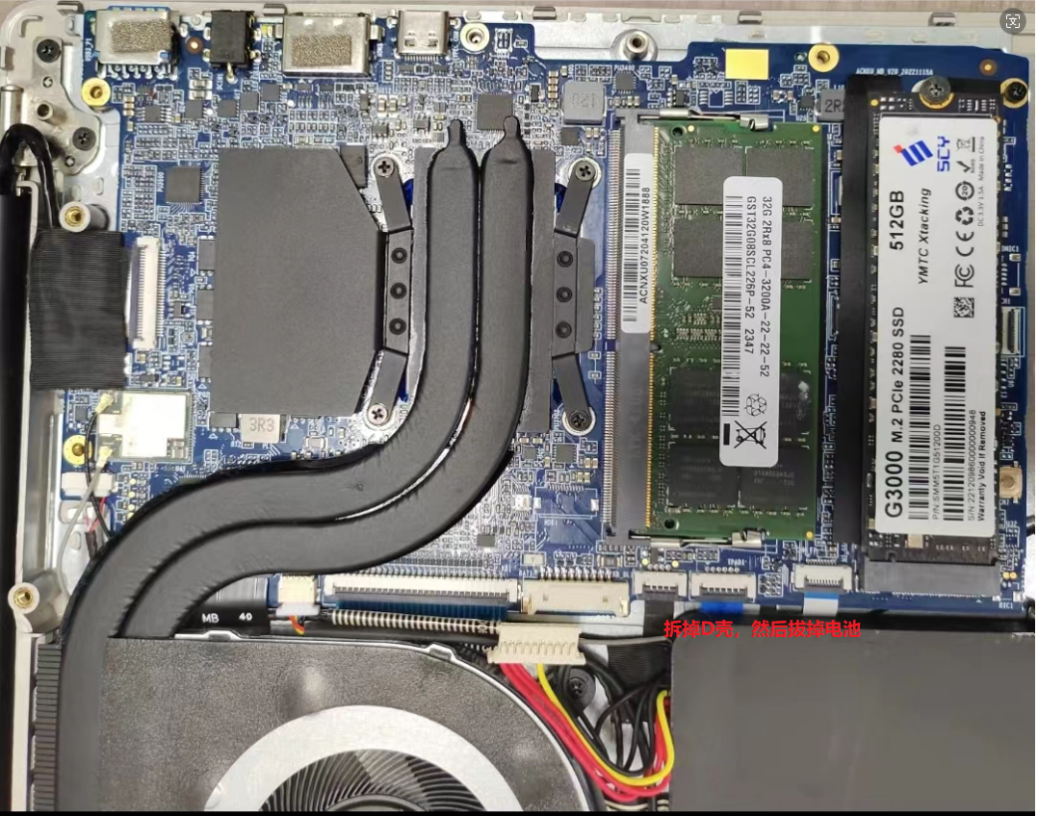
方案一、需要拆主板
1、拆掉机器D壳，将电池拔掉

Slide 2
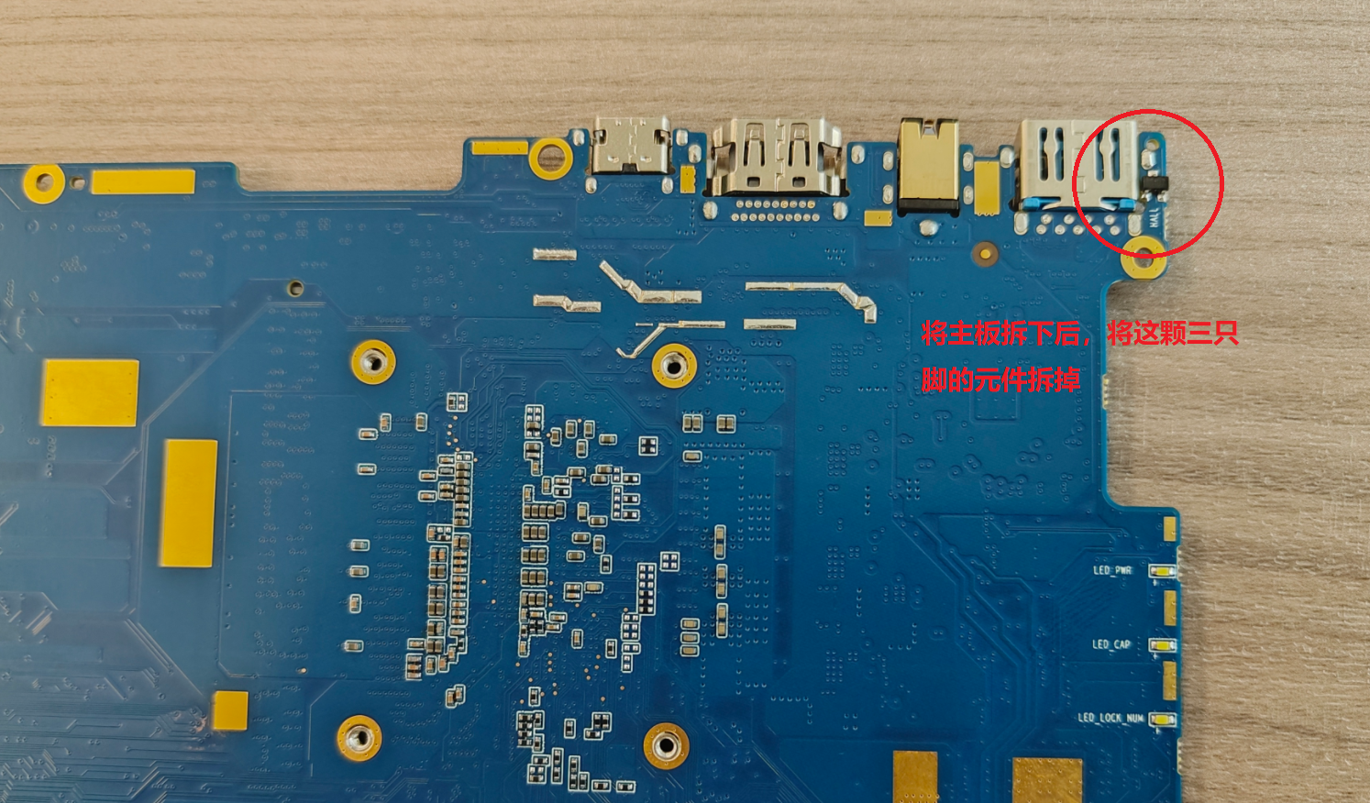
2、按顺序，先拆掉风扇和电池，然后拆掉主板上接口排线和螺丝，将主板拆下来。主板拆下后，将bottom面如下图所示三只脚的元件拆掉.

Slide 3
3、将主板重新装回机器，先安装各接口排线，再装风扇和电池。装完机器后验证下主板合盖功能是否正常

Slide 4
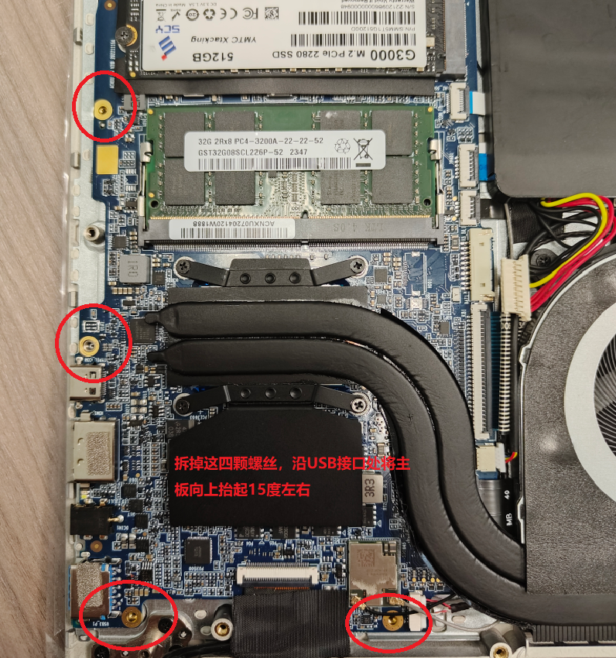
备选方案二、无需拆掉主板
1、拆掉如图所示位置的四颗螺丝，以便将主板向上抬起15度角左右

Slide 5
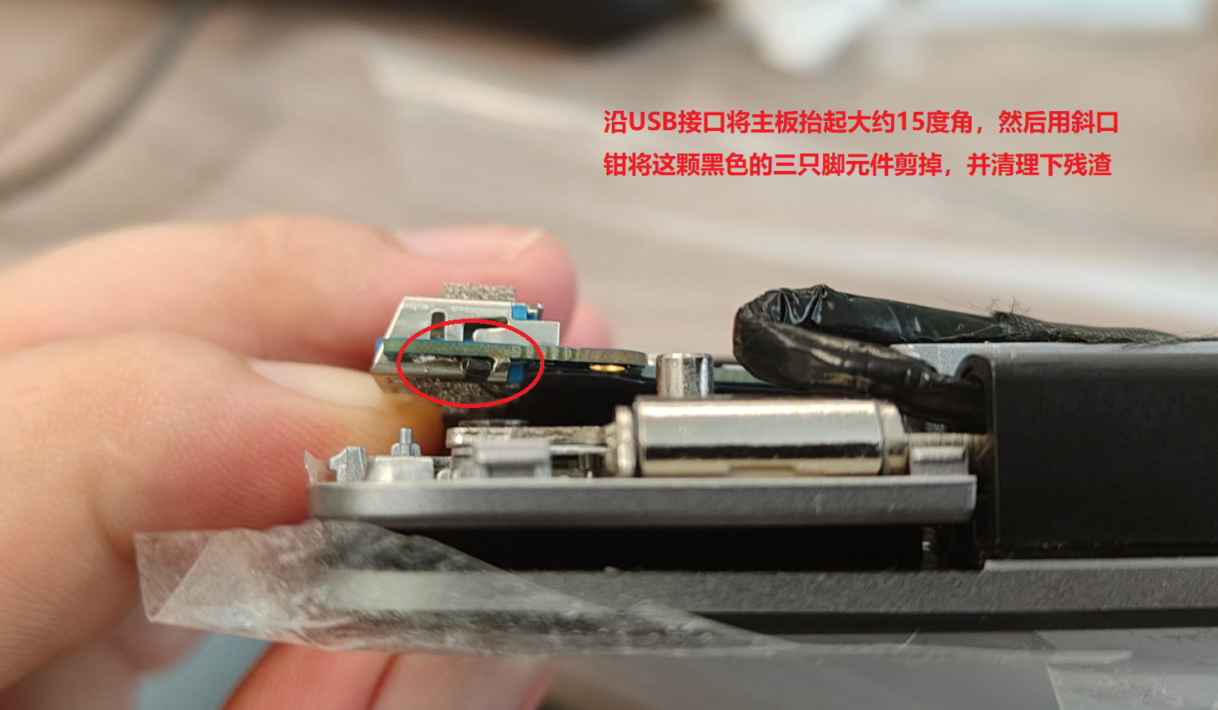
2、沿USB接口将主板向上抬起大约15度角左右，然后用斜口钳将这颗黑色的三只脚元件剪掉，并清理下残渣

Slide 6
3、将刚才拆下的螺丝还原，并插上电池，装上D壳，验证下机器合盖功能是否正常。

